Slide 1
Bell Work 2/14/17
These should be on the same page as last week’s bellwork.
Form sentences:
Yo / volver a casa
Nosotros / perder
Tú / devolver mí libro
Ella / atrapar
Ud. / driblar

Slide 2
Vocabulario
individuales dobles golpear pasar devolver por encima de la camiseta el pantalón corto los calcetines largos las zapatillas
gritar
gustar interesar aburrir pensar dormir preferir
propio(a)
¡Qué pena!
Lo siento (mucho).
¿Qué piensas de…? ¡Bárbaro!

Slide 3
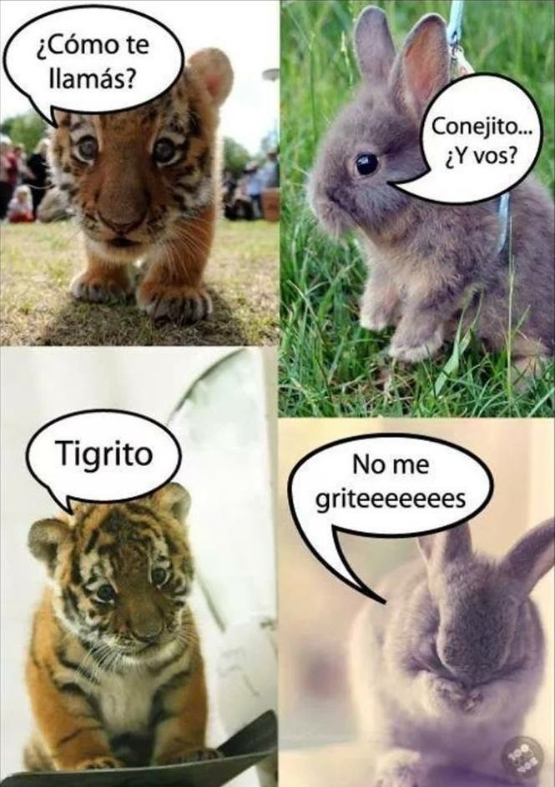
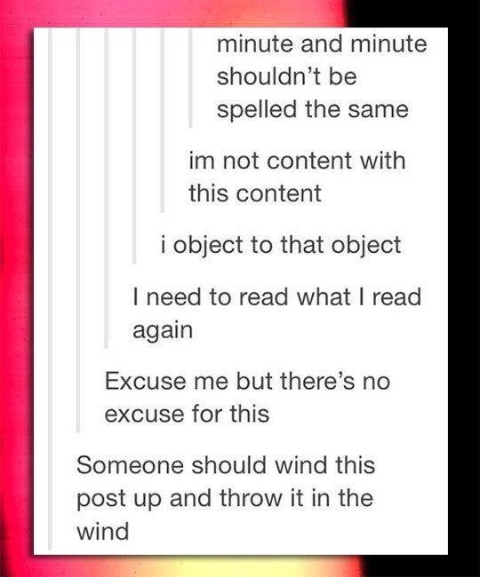
Fotos

Slide 4
Repaso
E-->IE 5 verbos
O-->UE 4 verbos
U-->UE 1 verbo

